Slide 1

asc, desc 쿼리 예제

Slide 2
asc

Slide 3
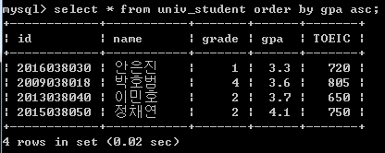
오름차순 (ascending order)의 줄임말 asc
gpa(평점) 을 오름 차순 기준으로 조회

Slide 4
desc

Slide 5
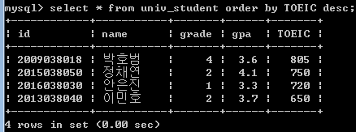
내림차순 (descending order)의 줄임말 desc
TOEIC(토익) 을 내림 차순 기준으로 조회

Slide 6
끝

